Slide 1
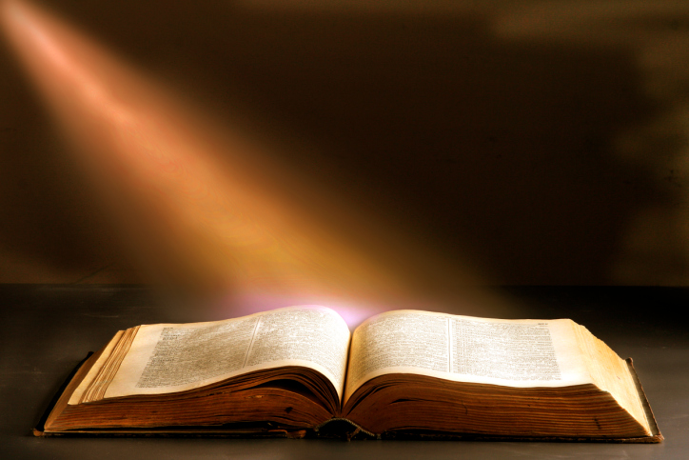
Campanha da Fraternidade 2018
JULGAR

Slide 2
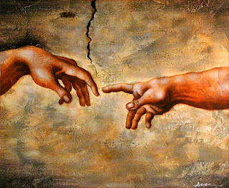
A FÉ REVELADA
OLHAMOS A REALIDADE A PARTIR DO DADO DA FÉ CRISTÃ
UM FÉ REVELADA
ETAPAS DA REVELAÇÃO
CENTRALIDADE DA REVELAÇÃO: JESUS CRISTO
A SAGRADA ESCRITURA
TRADIÇÃO
MAGISTÉRIO

Slide 3
SAGRADA ESCRITURA
A violência é um tema abundante na Sagrada Escritura, sobretudo no AT.
Nela encontram-se fortes denúncias dos danos provocados pela violência,
proibições de atos violentos e condenação de pessoas por atitudes violentas.
São frequentes as perguntas sobre o porquê da presença de tanta violência que contrastam com prescrições e sugestões de atos violentos punitivos na busca de estabelecer a justiça.
O amadurecimento dessa problemática percorre todo o trajeto da revelação e precisa ser entendido na progressividade da revelação onde uma leitura superficial poderia comprometer até a imagem de Deus dentro do cristianismo. [ENVENENAMENTO DA IMAGEM DE DEUS]

Slide 4
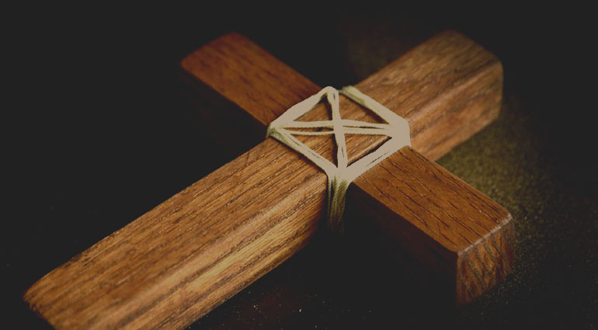
A exposição que segue será dividida em duas partes:
1- uma abordagem do tema no AT e outra no NT. Esta divisão é apenas pedagógica já que mesmo o AT possui elementos suficientes para demonstrar que Deus sendo misericórdia não se coloca ao lado da violência e estabelece caminhos para superá-la.
No entanto, o NT culminará na resposta definitiva de Deus para violência. Os dois testamentos testemunham a mesma tensão entre violência e não violência e a busca de sua superação apresentando também o sofrimento das pessoas vítimas da violência, bem como pessoas que depois de vítimas tornam-se violentos na busca de vingança que precisa ser superada.

Slide 5
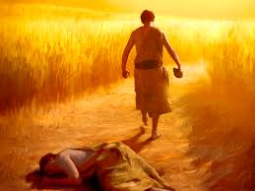
A violência do Antigo Testamento
- Origem: Ser humano criado a imagem e semelhança
Criado para Alteridade
A falta da alteridade leva ao principio da violência
Fratricídio: matar o irmão.
Todo tipo de violência é a renovação do gesto de matar Abel.
Abel morre de novo em cada vítima da violência
O mal se espalha: O crescimento da maldade entre os homens deixará consequências em toda a criação que sofrerá o dilúvio como uma tentativa de reinicio da criação. Trata-se de um caos cósmico, mas sua motivação é o caos existente no coração do homem exteriorizado na multiplicação da maldade e da violência
História de Noé é a sequência do Fratricídio.
Pecado = bomba nuclear destrói tudo e todos.
O que foi criado para o bem é instrumentalizado para o mal .

Slide 6
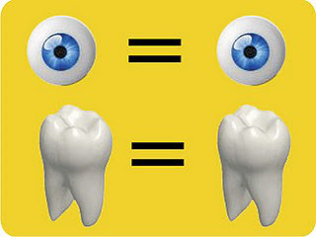
A lei do Talião e o decálogo
Como exigir justiça diante do mal recebido?
De forma a destruir?
De forma equiparada = lei de talião
Lei de talião como tentativa de frear a vingança
A Regra de ouro: se amarmos aqueles que nos amam, esta não é a não-violência. A não-violência é amar aqueles que nos odeiam. (Comentário a Regra de ouro de Chiara Lubich num encontro com budistas)

Slide 7
Profetas
Os profetas foram os que mais refletiram a temática da violência
foram perseguidos e feitos objetos de intimidação, alvos de diversos tipos de violência.
O caso mais conhecido é o de Jeremias que as autoridades religiosas quiseram matar (Jr 26), mantiveram prisioneiro em uma cisterna (Jr 37-38).
Elias teve que fugir para o deserto (1Re 19,2).
Amós foi expulso do santuário de Betel (Am 7,10-17)
O discurso dos profetas sobre a violência é concreto.
Eles foram testemunhas privilegiadas das violências cometidas pelo seu povo e das injustiças contra os mais fracos.
Eles são unanimes em denunciar o uso da violência e da opressão pelo povo de Israel e pelos povos vizinhos. Falam sobre o direito e a justiça em relação aos pobres
(Am 5,24 ; Mq 6,8 ; Is 58,6-7 ; Jr 7,3-5)

Slide 8
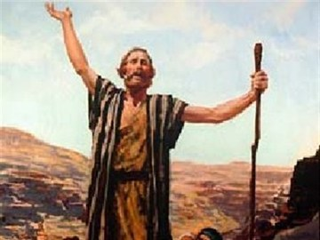
Para além da denúncia, os profetas convidam seus contemporâneos a uma radical conversão convidando a prática da justiça e da compaixão: (Am 5,24; Jr 22,3).
Uma consideração especial merece o profeta Isaias com a visão de um mundo que renunciará à guerra e seus instrumentos de violência e, assim, poderá gozar da paz sem limites:
“Lavai-vos, limpai-vos, tirai da minha vista as injustiças que praticais. Parai de fazer o mal, aprendei a fazer o bem, buscai o que é correto, defendei o direito do oprimido, fazei justiça para o órfão, defendei a causa da viúva” (Is 1,16-17);

Slide 9
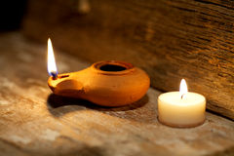
Sapienciais
Temas cotidianos: amizade, inveja, fofoca, vingança...
Excluem qualquer uso de violência, bem como qualquer tipo de cumplicidade com aqueles que dela se utilizam. Alguns fortes exemplos podem ser lidos em: “Não trames o mal contra o amigo, quando ele vive contigo cheio de confiança. Não abras processo contra alguém sem motivo, se não te fez mal algum! Não invejes a pessoa injusta e não imites nenhuma de suas atitudes, pois o Senhor detesta o perverso” (Pr 3,29- 32).
Jonas como modelo de homem da paz
Retomam a reflexão da amizade do ser humano com Deus e entre si.

Slide 10
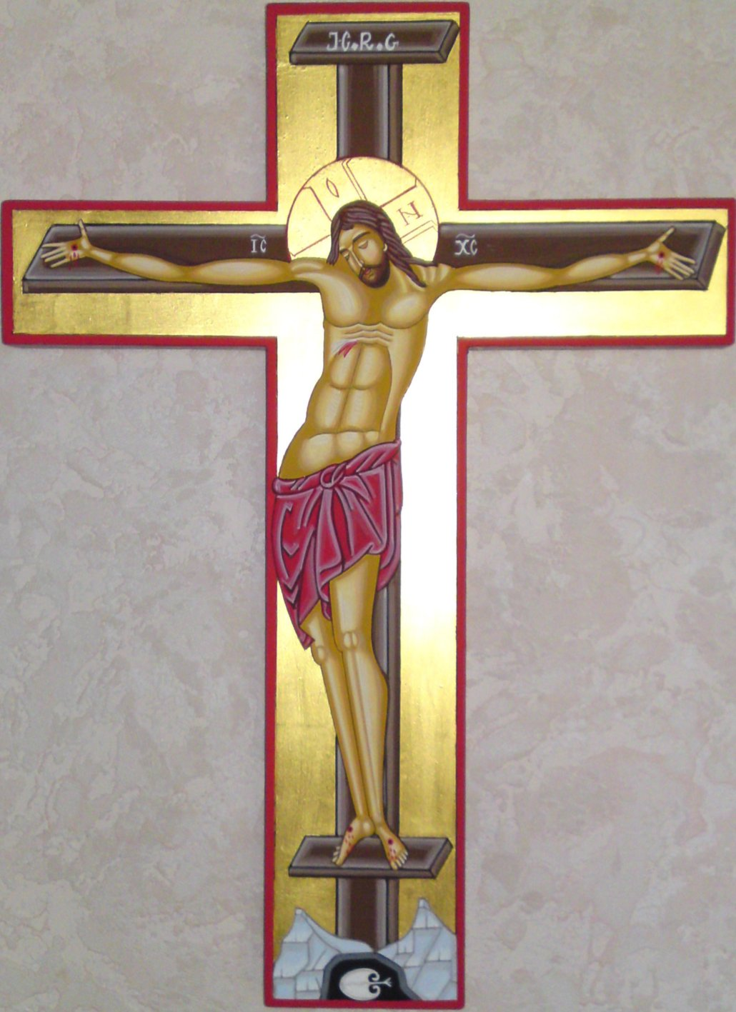
Violência no Novo Testamento
Somente no NT, a luz da palavra definitiva de Deus que nos é dada por Jesus. Nele toda a delicada temática da violência e da vingança na Bíblia recebem uma resposta definitiva.
Os escritos do NT nasceram a luz da Páscoa de Jesus e todos a refletem de alguma forma.
O centro do NT é Jesus, que é por excelência, uma pessoa não violenta. Por isso, não se encontra nenhum tipo de incentivo a violência páginas do NT.

Slide 11
O mais antigo relato é de violência
Não é para impressionar que a parte mais antiga e mais desenvolvida do NT seja o relato da paixão de Jesus, um evento violento e injusto que se inicia com a prisão, passa pela flagelação até o seu ocaso na crucificação.
A Tentação dos discípulos para recorrer a violência.
As palavras de Jesus apresentam novidades. Ele prega o amor aos inimigos fundamentando esta atitude a Deus Pai (Mt 5,44 e Lc 6,27): “Ouvistes que foi dito: ‘Ame o seu próximo e odeie o seu inimigo. Mas eu vos 22 digo: Amai os vossos inimigos e orai pelos que vos perseguem, para que sejais filhos do vosso Pai que está nos céus; ele faz nascer o seu sol sobre maus e bons e vir chuvas sobre justos e injustos.

Slide 12
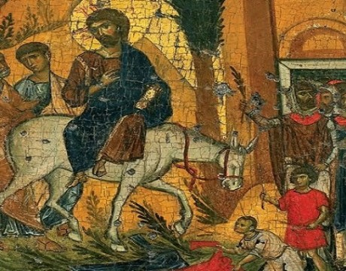
Tipos de messianismos associados a violência
Contexto vivido na Palestina como contexto de violência
Jesus é o messias, não o cavaleiro das guerras, mas o que vem montado no jumentinho, o homem de paz.
Ele vence a violência com a força da Palavra.
Deus enviou-o (seu Filho) para nos salvar, para persuadir, e não para violentar, pois em Deus não há violência (Carta a Diogneto VII,4)
A superação da violência sempre passa pelo mistério pascal (sacrifício e frutos)
Grande missão da Igreja é desenvenenar a imagem de Deus.

Slide 13
A violência brota do coração do homem
Pois é de dentro, do coração humano, que saem as más intenções: imoralidade sexual, roubos, homicídios, adultérios, ambições desmedidas, perversidades; fraude, devassidão, inveja, calúnia, orgulho e insensatez. Todas essas coisas saem de dentro, e são elas que tornam alguém impuro” (Mc 7,14-23).
O coração do homem precisa ser pacificado para que possa superar a ideia que o outro seja um risco a ser eliminado.
A superação da violência passa necessariamente pela conversão dos atos do homem que pressupõe uma conversão de seu coração.
A espiritualidade é apontada como um instrumento necessário para este processo: “Amai vossos inimigos e orai pelos que vos perseguem” (Mt 5,44), “brilhe vossa luz diante dos homens, para que vejam as vossas boas obras e glorifiquem vosso Pai que está nos céus” (Mt 5,16).

Slide 14
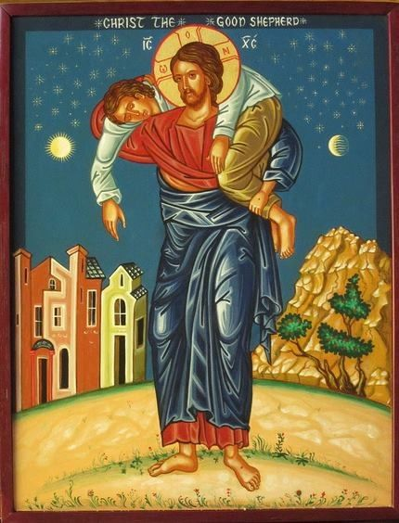
O Filho vence a violência pelo dom de si
Jesus revela que Deus é Pai (Abbá) e os homens e mulheres são irmãos e irmãs. A fraternidade anunciada por Jesus é composta de um caminho de misericórdia, que pede e oferece perdão; um caminho em que se assume a postura do samaritano, que se inclina sobre a dor do que sofreu violência e dele cuida e com ele supera o sofrimento.
O Novo Testamento implica uma consequência prática: quem conhece Jesus promove a paz, jamais estimula à violência. Quem, em Cristo, sabe que foi agraciado com a paz, deve se tornar um reconciliador, um construtor de paz.

Slide 15
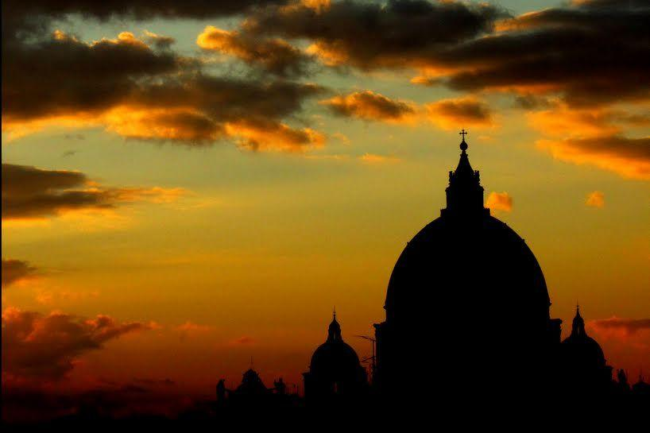
A Igreja convida a vencer a violência
A Igreja guarda o tesouro deixado por seu fundador, cabendo-lhe a missão do anúncio do Evangelho da paz e da superação da violência.
Quando estudamos a história da Igreja percebemos que nem sempre ela foi fiel à sua missão; muitas vezes escolheu o caminho do não diálogo chegando a extremos escandalosos.
A Igreja não esconde os erros da sua história, mas aprende com eles e busca cada dia refazer a escolha do seguimento de Jesus. A Igreja segue o seu Mestre, o não violento que morreu de morte violenta, e guiada pela sua presença Ressurreta e pelo seu Espírito, por meio da comunhão e da missão, busca oferecer a todos os povos um caminho para vencer a violência.
Poder-se-ia aqui fazer memória de inúmeros homens e mulheres que ao longo dos séculos deram testemunho de superação da violência. Contudo, essa reflexão se centrará na primavera da Igreja no século XX, o Concílio Ecumênico Vaticano II e os papas contemporâneos.

Slide 16
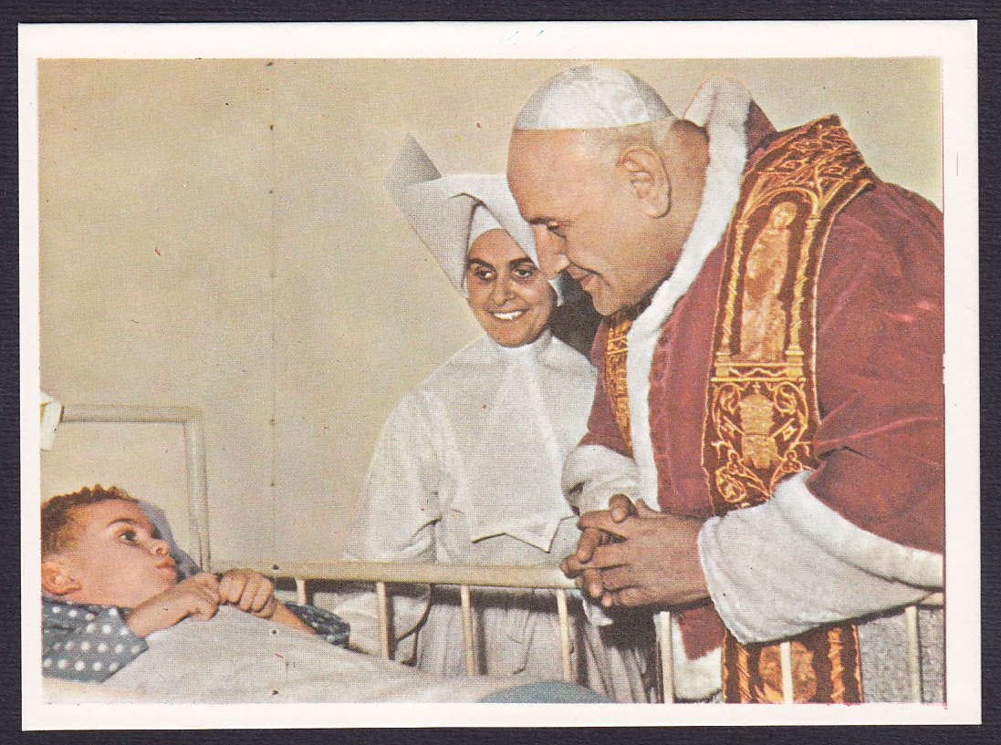
A) Gaudium et spes
Em sua reflexão sobre a comunidade humana internacional, a Constituição pastoral sobre a Igreja no mundo de hoje (Gaudium et Spes), indica como elementos a se ter presentes para uma convivência pacífica e para o progresso da paz: o respeito pela índole comunitária da vocação humana, a interdependência da pessoa humana e da sociedade humana; a promoção do bem comum; o respeito da pessoa humana; o respeito e amor pelos adversários; a igualdade essencial entre todas as pessoas; a superação da ética individualista; a responsabilidade e a participação social, e a solidariedade humana (n. 24-32).
B) Pacem in Terris
São João XXIII, na Encíclica Pacem in Terris, afirma que, em nosso tempo, não é racional que a guerra seja usada como instrumento da justiça (cf. n. 67). Ele, que viveu de perto os horrores da guerra, cita Pio XII: “Com a paz nada se perde. Tudo, com a guerra, pode ser perdido” (n. 62).

Slide 17
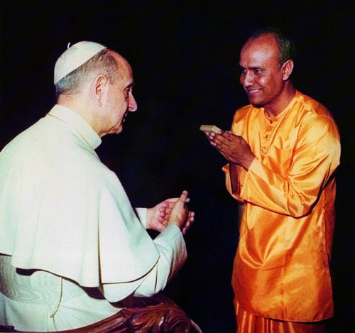
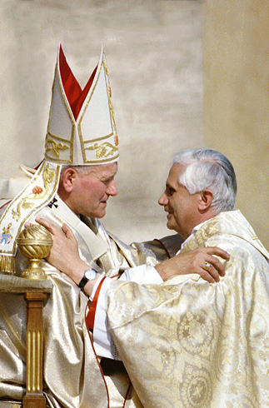
C) Populorum Progressio
reafirma a completa exclusão da violência do ideal de sociedade coerente com a dignidade humana.
d) São João Paulo II
Na Mensagem para o Dia Mundial da Paz de 2002, recorda que “não há paz sem justiça, nem justiça sem perdão”.
e) Bento XVI
Na sua mensagem para o Dia Mundial da Paz de 2007, recorda que a raiz da ausência de paz está localizada no contexto da desigualdade social: “Na raiz de não poucas tensões que ameaçam a paz, estão certamente as inúmeras injustas desigualdades ainda tragicamente presentes no mundo. De entre elas são, por um lado, particularmente insidiosas as desigualdades no acesso a bens essenciais, como a comida, a água, a casa, a saúde; e, por outro lado, as contínuas desigualdades entre homem e mulher no exercício dos direitos humanos fundamentais”.

Slide 18
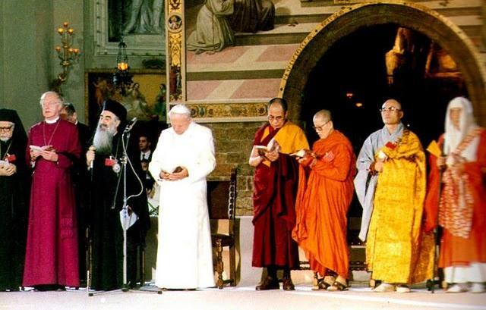
Decálogo de Assis para a paz
S. João Paulo II por duas vezes convidou líderes religiosos para encontrarem-se em Assis em função da paz. No segundo desses encontros (2002) foi proclamado um decálogo de compromissos, o qual foi em seguida apresentado pelo papa na Carta a todos os chefes de governo do mundo (24 de janeiro de 2002).
No decálogo estão presentes os grandes temas correlatos à paz, como a justiça, a solidariedade, o perdão, a educação, o diálogo, o respeito, os direitos humanos, a atenção aos pobres e sofredores, a solidariedade e o perdão. Nesta Campanha da Fraternidade, atualizemos nosso empenho com esses compromissos

Slide 19
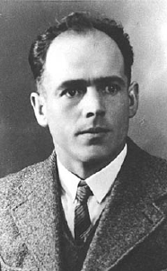
Franz Jägerstätter
Em 2007 foi beatificado como mártir o leigo austríaco Franz Jägerstätter, casado e pai de família, que rejeitou prestar qualquer tipo de colaboração e de apoio aos nazistas. Ele recusou-se principalmente a pegar em armas em favor desse regime. Foi, por isso, condenado à morte e decapitado em 9 de agosto de 1943. Em seu testemunho se apresenta com vigor a atualidade do “Evangelho da paz” (Ef 6,15). Sua beatificação repropõe o convite a resistir a toda forma de violência e a consagrar todos os esforços possíveis pela causa da paz. Seu martírio, como testemunho da fé cristã vivida de forma radical, confere grande força ao compromisso pela paz.

Slide 20
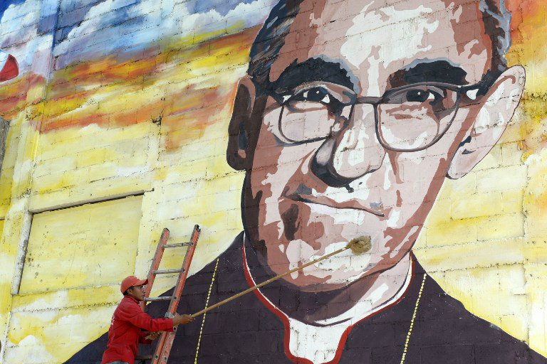
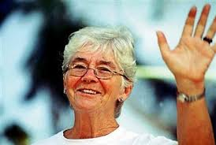
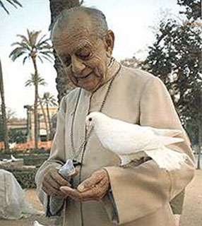
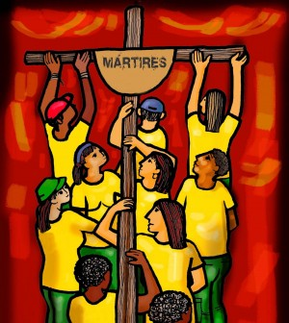
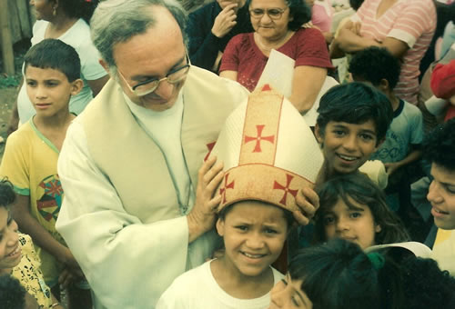
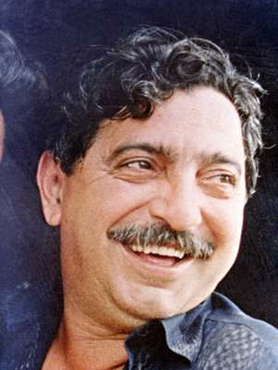
Mártires da Caminhada

Slide 21
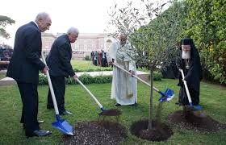
Vós sóis todos irmãos
A superação da violência começa pelo respeito à dignidade da pessoa humana, defendendo e promovendo a dignidade da vida humana em todas as etapas da existência, desde a fecundação até a morte natural, tratando o ser humano como fim e não como meio. A proposta é a superação da violência. Para concluir, bastam as palavras do Papa Francisco no encontro com os presidentes Abbas e Peres, no ano 2014: “Ouvimos uma chamada e devemos responder: a chamada a romper a espiral do ódio e da violência, a rompê-la com uma única palavra: “irmão”. Mas, para dizer esta palavra, devemos todos levantar os olhos ao Céu e reconhecer-nos filhos de um único Pai”.

Slide 22
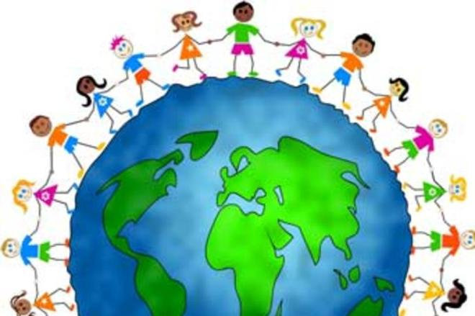
Fontes para aprofundar
Capítulo V da Gaudium et spes
Paz na terra – Papa João XXIII
Doutrina Social da Igreja
Mensagens dos Papas para o Dia Mundial da Paz
Papa Francisco:
A) Discurso na visita dos Presidentes Abas e Perez
B) Mensagem para Dia Mundial da Paz do ano 2014

Slide 23
Iluminar minha caminhada com a Palavra
No Grupo:
1- Fazer silêncio pedir a graça do Espírito Santo
2- Ler o Texto: Mt 5, 38-48
3- Fazer silêncio. Depois cada repete uma Palavra ou frase que mais chamou atenção.
4- Abrir uma reflexão em grupo:
A) como a Palavra de Jesus pode ser atualizada em minha vida pessoal e na comunidade/ grupo que eu participo?
B) que passos concretos eu quero dar para ser uma Igreja em saída, misericordiosa, samaritana para assim construir a cultura da paz?
5- Depois da partilha fazer um momento de preces, cada um reze por uma situação de violência.
6- terminam juntos com a oração do Pai- nosso e o abraço da paz

